Slide 1
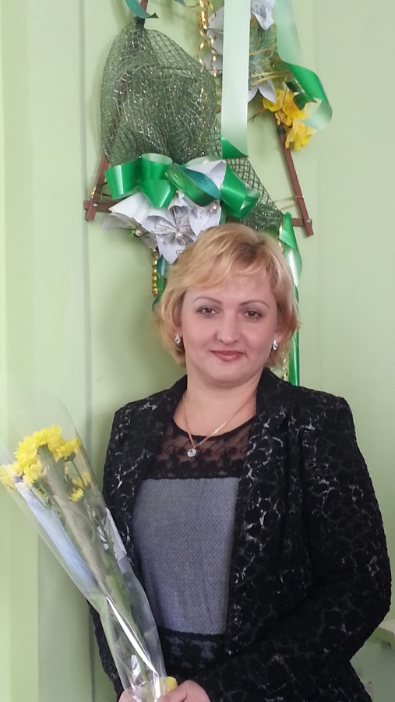
Метод проектов как способ формирования коммуникативной компетенции учащихся средней школы
Учитель английского языка «МБОУ «СОШ № 57
с углубленным изучением английского языка
г. Владивостока»,
магистр педагогики,
Тарасенко Ирина Владимировна

Slide 2
ФГОС ООО
Цель - формирование и развитие межкультурной коммуникативной компетенции, понимаемой как
способность личности осуществлять межкультурное общение на основе усвоенных языковых и социокультурных знаний, речевых навыков и коммуникативных умений в совокупности её составляющих – речевой, языковой, социокультурной, компенсаторной и учебно-познавательной компетенций.

Slide 3
Коммуникативная компетенция
это
владение сложными коммуникативными навыками и умениями,
формирование адекватных умений в новых социальных структурах,
знание культурных норм,
знание обычаев, традиций, этикета в сфере общения,
соблюдение приличий, воспитанность,
ориентация в коммуникативных средах.

Slide 4
Составляющие коммуникативной компетенции
 | Лингвистическая (языковая) компетенция | Социолингвистическая (речевая) компетенция | Социокультурная компетенция | Социальная компетенция | Компенсаторная компетенция | Дискурсивная компетенция
знания | 1.о системе языка; 2.о правилах функционирования единиц языка в речи. | Способов формирования и формулирования мыслей с помощью языка. | национально-культурных особенностей социального и речевого поведения носителей языка: обычаев, этикета, социальных стереотипов, истории и культур. |  |  | особенностей, присущих разным типам дискурсов (беседы, доклады, диспуты)
способность | 1.Понимать чужие мысли; 2. Выражать собственные суждения в устной и письменной форме. | Пользоваться языком в речи. | пользоваться этими знаниями в процессе общения. | ориентироваться в ситуации общения и строить высказывание в соответствии с коммуникативным намерением говорящего и ситуацией. |  | 1.использовать определенные стратегии для конструирования и интерпретации текста 2. порождать дискурсы в процессе общения
умение |  | Выбрать нужные лингвистическую форму и способ выражения в зависимости от речевого акта. |  | умение вступать в коммуникацию с другими людьми. | восполнить пробелы в знаниях языка, а также в речевом и социальном опыте общения в иноязычной среде

Slide 5

Метод проектов
позволяет решить задачу формирования коммуникативной компетенции учащихся и преобразовать уроки английского языка в дискуссионное, исследовательское занятие, в котором решаются действительно интересные, практически значимые и доступные для учащихся проблемы.

Slide 6
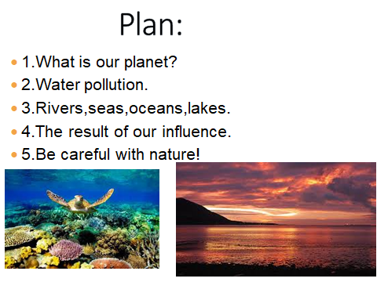
Типология проектов при обучении иностранным языкам с учетом специфики формирования коммуникативной компетенции
I. Социокультурные:
1. Социолингвистические
2. Культуроведческие (страноведческие):
а) историко-географические;
б) этнографические;
в) политические;
г) экономические.
3. Социальные.
II. Ролево-игровые и игровые:
а) воображаемые путешествия;
б) имитационно-деловые;
в) драматические;
г) имитационно-социальные.

Slide 7
Этапы работы над проектом
1) постановка цели;
2) выявление проблемы, противоречия, формулировка задач;
3) обсуждение возможных вариантов исследования, выбор способов;
4) самообразование при помощи учителя;
5) продумывание хода деятельности;
6) исследование: решение отдельных задач, компоновка;
7) обобщение результатов, выводы;
8) анализ успехов и ошибок, коррекция.

Slide 8
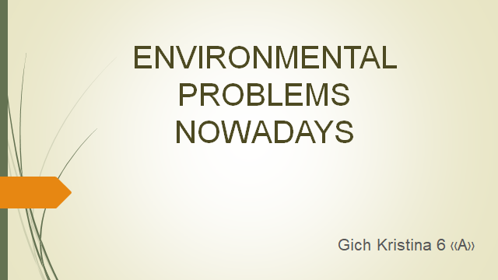
Темы проектов, 5 класс
 | Общая тема раздела 5 класс | Подтемы
1 четверть | Interesting places to visit | 1.«A country I’d like to visit» 2. “An interesting place to visit” 3. “A place in Russia that I love” 4. “Lake Baikal”
2 четверть | Animals in danger | Russian animals in danger African animals in danger An unusual animal A plant that I grow myself
3 четверть | I.The geography of the UK and its Political Outlook II. Health and Body Care | 1.A place in Britain 2.The Lake District 3.A British tradition 4.Scottish national clothes 5.Irish dancing 6.The Houses of Parliament 7.A place of interest in Britain 1.Healthy Food 2.What we drink 3.The danger of dieting 4.My favourite outdoor activity 5.Our PE lessons 6.Sports and games at our school 7. Другое
4 четверть | Sports and games | 1.A sport I like 2.A game I like 3.My favourite team 4.An athlete I admire 5.A popular British sport 6.A popular American sport 7.A popular Russian sport 8. Другое

Slide 9
Требования к защите проекта
Знание материала проекта, а не чтение по слайдам (для этого требовалось выучить представляемый материал, учитывались фонетическая (произносительная) сторона речи, грамотность текста, употребление лексики.
Наличие цели, нескольких задач проекта (1-2), выводов, списка использованных источников (методологическая сторона представления проекта).
Слайды не должны быть перегружены текстом, минимум информации на слайде, больше картиночек (оформление презентации).
Умение ответить на задаваемые вопросы по теме презентации
Наличие выводов по теме.
Наличие списка использованных источников на последнем слайде презентации.

Slide 10
Трудности, возникающие во время подготовки проекта:
1. Часто ученики не могут сформулировать цель и задачи своей работы. Не понимают, зачем и для чего они выполняют проект. Поэтому часто проекты получаются информационные, не несущие никакого исследования, кроме информации.
2. Отсутствует актуальность темы.
3. Отсутствует вывод по теме исследования.
4. В практической части хотелось бы чаще видеть сравнительные таблицы, схемы, графики.
5. Отсутствует список использованной литературы.

Slide 11
Специфика использования проектной методики на уроках иностранного языка вытекает из специфики самого предмета и из целей и задач, стоящих перед учителем. Известно, что огромное влияние на развитие языка какого-либо народа оказывает его культура. Поэтому, выбирая темы для проектной деятельности, учитель иностранного языка отдает предпочтение темам, которые содержат интересный и ценный для учащихся культурный, исторический материал о стране изучаемого языка.
В период выполнения проектов у школьников развиваются следующие умения:
• общеучебные: работа с учебником, со словарем, справочной литературой, составление плана доклада, сообщения, выступления по теме;
• специальные: умение сокращать текст и передавать его в устной форме, осуществлять тематический подбор лексики, пользоваться двуязычным словарем, делать краткие записи по проблеме, составлять сообщения;
• собственно коммуникативные умения по видам речевой деятельности, включающие речевое и неречевое поведение.

Slide 12
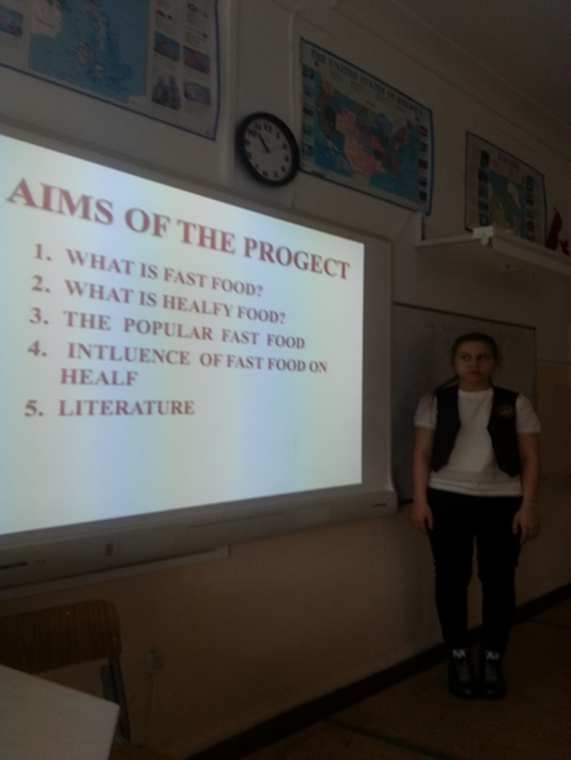
Преимущества метода проектов
• развивает интеллект ученика,
его умение планировать и отслеживать последовательность
выполняемых действий, усваивать знания и применять их
в практической деятельности;
• развивает творческие способности
и самостоятельность;
• ориентирован на самостоятельную
деятельность учащихся, которая предполагает
владение определенными умениями: анализа, синтеза,
мысленного экспериментирования, прогнозирования;
• творческий по самой своей сути,
потому что предполагает совокупность исследовательских,
поисковых, проблемных методов;
• при работе над проектом в центре внимания находится мысль,
а язык выступает в своей прямой функции – формирования и
формулирования этих мыслей;
• в большей степени, по сравнению со стандартными методами
обучения, знакомит школьников со страноведческой тематикой,
включает учащихся в активный диалог культур;
• позволяет обучить детей умению получать
знания через свою деятельность.

Slide 13
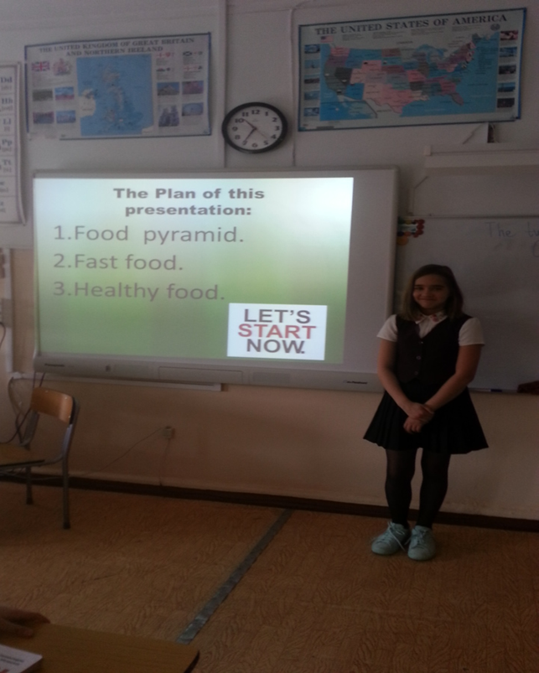
III этап. Защита проектов
Данный этап проводится в виде нестандартного урока.
Цель урока: формирование коммуникативной компетенции у учащихся.
Задачи урока:
1. Образовательные.
а) формировать умение употреблять ранее изученные ЛЕ в речи учащихся
б) формирование грамматических навыков: использование изученных грамматических структур
в) формировать навыки проведения и оформления простейших исследований
2. Развивающие.
а) развивать навык фонематического слуха
б) развивать навыки диалогической речи при обсуждении представленного проекта и ведении дискуссии
в) развивать умение учащихся осуществлять монологические высказывания
г) развивать индивидуальные творческие и артистические способности учащихся
д) развивать интерактивные коммуникативные способности
е) развивать аудитивные навыки у слушателей защиты проекта (у остальных учащихся)
3. Воспитательные.
а) воспитывать социальные навыки
б) воспитывать у учащихся умение объективно оценивать происходящее
в) воспитывать у учащихся уважение к одноклассникам, участвующим в защите проекта
г) формировать навыки самоконтроля и умения объективно оценивать свои возможности.
Применяемые технологии:
а) коммуникативно-ориентированного обучения
б) развития познавательных интересов
в) личностно-ориентированного обучения
г) учебно-познавательная игра
д) информационные технологии
Оформление: компьютер и интерактивная доска, магнитная доска.
Ход урока
1. Организационный момент и вступительная речь учителя.
2. Презентация проекта - демонстрация совместно подготовленных слайдов с устным сопровождением.
2. Обсуждение проекта, ответы на вопросы зрителей и судей.
3. Подведение итогов и оценивание проектов. Получение оценок за работу над проектом.
Заключительная речь учителя.

Slide 14

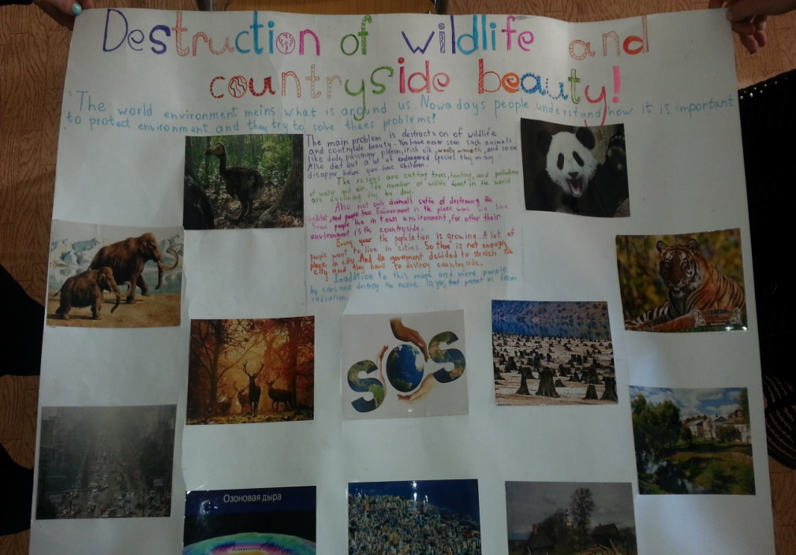
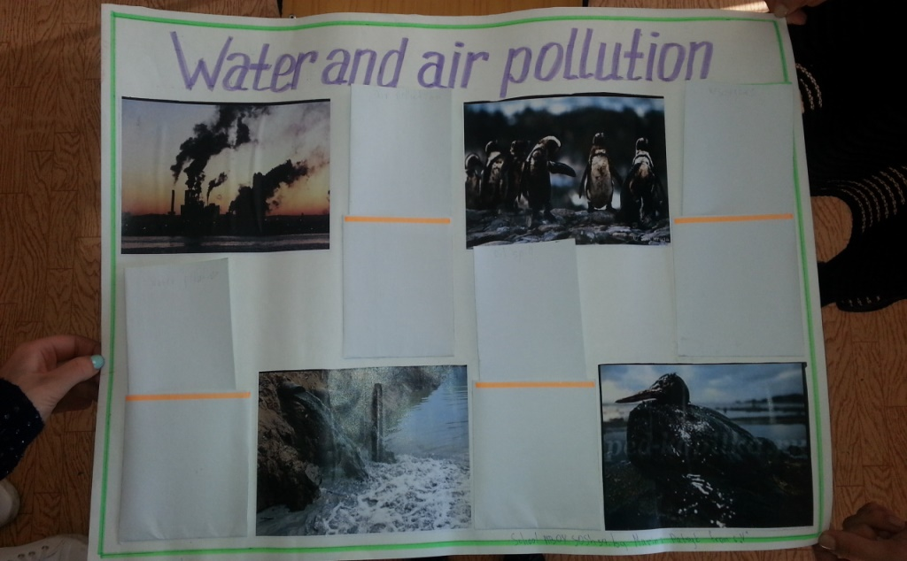

Проекты учащихся

Slide 15

https://drive.google.com/file/d/0BySuwJVSgml1RldIMlM0SExqRVU/view

Slide 16


